Slide 1
15조
R-B Tree(Red-Black Tree)
김지우 2016154010 남주연 2017156012 이길형 2017150048

Slide 2
CONTENTS
001/ Red-Black Tree 개요
002/ Red-Black Tree 규칙
003/ Red-Black Tree 연산
004/ Red-Black Tree 삽입
005 / Red-Black Tree 삭제
006 / Red-Black Tree 탐색
007 / Red-Black Tree 용도

Slide 3
1
Red-Black Tree 개요
이진 트리 : 각각의 노드가 최대 두 개의 자식 노드를 가지는 트리 자료 구조
12
15
10
15
10
25
20
25
4
12
20
33
30
최악의 경우 O(n) 만큼의 탐색시간이 소요된다.
Notes:
우선, 이진 트리에 대해 설명하도록 하겠습니다. 이진 트리에 대해서는 수업시간에 이미 한번 다룬 내용이기 때문에 간단하게 설명하고 넘어가도록 하겠습니다.
이진 트리의 삽입 연산은 루트 노드를 시작으로 부모 노드와 자식 노드의 값을 비교해서 자식 노드의 값이 부모 노드의 값 보다 작은 경우는 왼쪽으로 큰 경우는 오른쪽으로 삽입되게 됩니다.
그리고 이진 트리 탐색의 시간 복잡도는 최악의 경우 빅 오(n) 만큼 시간이 소모됩니다.
오른쪽 그림처럼 한쪽에만 노드가 집중적으로 생성되었다면 숫자 30을 탐색하기 위해 4번을 이동해야 합니다. 하지만 왼쪽과 같이 골고루 분배 되어 있다면 더 적은 시간이 소모됩니다.
이런 트리의 구조를 유지하기 위해 고안된 것이 레드-블랙 트리입니다.
지금부터 레드-블랙 트리에 대해 본격적으로 알아보도록 하겠습니다.

Slide 4
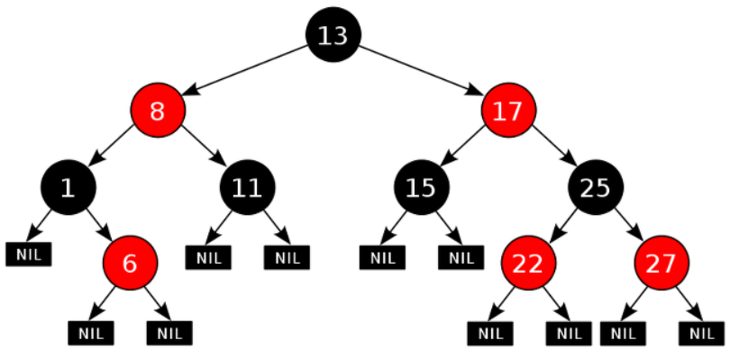
2
Red-Black Tree 규칙
1. | 각 노드는 레드 또는 블랙이다.
2. | 루트 노드는 블랙이다.
3. | 모든 리프 노드들(NIL)은 블랙이다.
4. | 레드 노드의 자식 노드 양쪽은 언제나 모두 블랙이다. (즉, 레드 노드가 연달아 나올 수 없다.)
5. | 어떤 노드로부터 시작되어 리프 노드에 도달하는 모든 경로에는 리프 노드를 제외하면 모두 같은 개수의 블랙 노드가 있다.
Notes:
이 규칙들을 통해 최악의 경우에도 O(log n)의 시간복잡도로 삽입, 삭제, 검색을 할 수 있다.

Slide 5
3
Red-Black Tree 연산(Rotation)-Left
5
3
8
6
9
Notes:
이 규칙들을 통해 최악의 경우에도 O(log n)의 시간복잡도로 삽입, 삭제, 검색을 할 수 있다.

Slide 6
3
Red-Black Tree 연산(Rotation)-Right
8
5
9
3
6
Notes:
이 규칙들을 통해 최악의 경우에도 O(log n)의 시간복잡도로 삽입, 삭제, 검색을 할 수 있다.

Slide 7
4
Red-Black Tree 삽입
삽입되는 노드는 모두 레드이다.
15
12
10
25
15삽입
12삽입
10삽입
25삽입
15
루트 노드는 블랙이다.
레드 노드의 자식 노드 양쪽은 언제나 모두 블랙이다.
더블 레드 발생!

Slide 8
4
Red-Black Tree 삽입
15
15
10
25
10
25
12
12
Case 1 : 부모의 형제 노드가 블랙일 때
Case 2 : 부모의 형제 노드가 레드일 때

Slide 9
4
Red-Black Tree 삽입(Restructuring)
15
삽입된 노드와 그 부모와 부모의 부모노드를
오름차순으로 정렬한다.
15
12
10
25
15
10
가운데 값을 부모로 만들고
나머지 둘을 자식으로 만든다.
부모 노드를 블랙으로
자식 노드는 레드로 바꿔준다.
12
25
12
원래 15의 자식이었던 25를 추가해준다.
Case 1 : 부모의 형제 노드가 블랙일 때
Notes:
Restructuring은 다른 서브트리에 영향을 끼치지 않기 때문에 한번만 실행하면 된다.

Slide 10
4
Red-Black Tree 삽입(Recoloring)
17
17
[Case 2-1]
1. 부모의 부모가 Root일 경우
2. 루트 노드는 블랙이다. 에 따라 블랙으로 바꿔준다.
[ Case 2-2 ]
부모의 부모의 부모가 블랙일때
더블레드가 더 이상 발생하지 않으므로 종료
[Case 2-3]
부모의 부모의 부모가 레드일때
더블레드가 다시 발생하였으므로 상황에 따라
다시 Restructuring 혹은 Recoloring을 실행
더블레드가 발생하지 않을 때까지 반복
15
15
15
25
10
25
10
부모와 부모의 형제를 모두 블랙으로 바꿔준다.
부모의 부모는 레드로 바꿔준다.
12
Case 2 : 부모의 형제 노드가 레드일 때

Slide 11
5
Red-Black Tree 삭제
R
B
기존 방식과 동일
Case 분류 후 삭제
A
Default 연산

Slide 12
5
Red-Black Tree 삭제 – Default Case
A
Default 연산
10
5
30
2
8
40
Red -> Black
7
1.삭제 노드가 블랙인 경우 대체되는 노드를 블랙 칠한다.

Slide 13
5
Red-Black Tree 삭제 – Black Case
B
Case1 : 이중 블랙 노드의 형제 노드가 레드인 경우
10
부모 노드
Black-> Red
NIL로 대체
이중 블랙 노드 발생!!
Case1 발생!!
5
30
형제 노드
Red -> Black
NIL
NIL
20
40
NIL
NIL
NIL
NIL
1.형제를 블랙으로 칠한다.
2.부모를 레드로 칠한다.
3.부모 노드 기준으로 Left 회전 연산

Slide 14

5
Red-Black Tree 삭제 – Black Case
B
Case1 : 이중 블랙 노드의 형제 노드가 레드인 경우
30
왼쪽으로 회전 연산
10
40
NIL
20
NIL
NIL
NIL
NIL
1.형제를 블랙으로 칠한다.
2.부모를 레드로 칠한다.
3.부모 노드 기준으로 Left 회전 연산

Slide 15
5
Red-Black Tree 삭제 – Black Case
B
Case2 : 이중 블랙 노드의 형제 노드가 블랙인 경우
[ Case2 -1 ]
그 형제 노드의 자식이 모두 블랙인 경우
[ Case2 -2 ]
그 형제 노드의 왼쪽 자식이 레드인 경우
[ Case2 -3 ]
그 형제 노드의 오른쪽 자식이 레드인 경우

Slide 16
5
Red-Black Tree 삭제 – Black Case
Case 2 - 1 : 이중 블랙 노드의 형제가 블랙 & 자식이 모두 블랙인 경우
20
Case 2-1 다시 발생 -> 반복
블랙 속성 전달
NIL로 대체
이중 블랙 노드 발생!!
Case2-1 발생!!
10
50
5
15
30
40
NIL
NIL
NIL
NIL
NIL
NIL
NIL
NIL
1.형제 노드만 레드로 만든다.
2.이중 블랙 노드의 블랙을 부모에게 전달

Slide 17
5
Red-Black Tree 삭제 – Black Case
Case 2 - 1 : 이중 블랙 노드의 형제가 블랙 & 자식이 모두 블랙인 경우
20
부모 노드에게 블랙 속성을 전달하는 과정 중
대상 부모 노드가 루트 노드가 되면 반복 종료
10
50
NIL
15
30
40
NIL
NIL
NIL
NIL
NIL
NIL
1.형제 노드만 레드로 만든다.
2.이중 블랙 노드의 블랙을 부모에게 전달

Slide 18

5
Red-Black Tree 삭제 – Black Case
Case 2 - 2 : 이중 블랙 노드의 형제가 블랙 & 형제 노드의 왼쪽 자식이 레드
10
7
14
형제 노드
Black-> Red
6
9
13
17
왼쪽 자식
Red ->
Black
NIL
NIL
8
NIL
NIL
NIL
NIL
NIL
NIL
NIL
Right 회전
1.형제 노드를 레드로 변경
2.형제 노드의 왼쪽 자식 블랙으로 변경
3.형제 노드 기준으로 Right 회전

Slide 19
5
Red-Black Tree 삭제 – Black Case
Case 2 - 3 : 이중 블랙 노드의 형제가 블랙 & 형제 노드의 오른쪽 자식이 레드
부모 노드
-> Black
10
부모 노드 색 -> 형제 노드
7
왼쪽으로 회전 연산
14
형제 노드의 오른쪽 자식
-> Black
NIL
NIL
NIL
13
17
NIL
NIL
NIL
NIL
1.부모 노드의 색을 형제 노드에게 넘긴다.
2.부모 노드와 형제 노드의 오른쪽 자식을 블랙으로 칠한다.
3.부모 노드 기준으로 Left 회전을 한다.

Slide 20
6
Red-Black Tree 탐색
전위 탐색 : 루트 노드 -> 왼쪽 서브 트리 -> 오른쪽 서브 트리 순서로 탐색
중위 탐색 : 왼쪽 서브 트리 방문 -> 루트 노드 -> 오른쪽 서브 트리 순서로 탐색
후위 탐색 : 왼쪽 서브 트리 방문 -> 오른쪽 서브 트리 -> 루트 노드 순서로 탐색

Slide 21
6
Red-Black Tree 탐색
전위 탐색 : [13] -> [8] -> [1] -> [6] -> [11] -> [17] -> [15] -> [25] -> [22] -> [27]
중위 탐색 : [1] -> [6] -> [8] -> [11] -> [13] -> [15] -> [17] -> [22] -> [25] -> [27]
후위 탐색 : [6] -> [1] -> [11] -> [8] -> [15] -> [22] -> [27] -> [25] -> [17] -> [13]

Slide 22
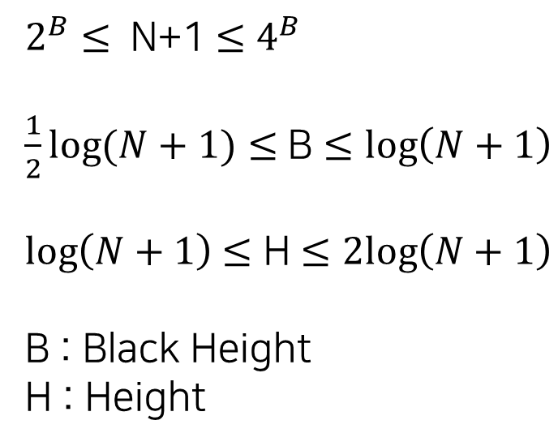

6
Red-Black Tree 탐색
트리의 높이와 시간 복잡도의 연관성
$2^{B}≤$ N+1$≤$ $4^{B}$
$\frac{1}{2}log{(N+1)}≤$ B $≤\log\left(N+1\right)$
$\log\left(N+1\right)$ $≤$ H $≤$ $2log\left(N+1\right)$
B : Black Height
H : Height
삽입/검색/삭제 성능은 모두 O($\log{N}$) 이다
가장 적은 경우 H=B
가장 많은 경우 H=2B

Slide 23
7
Red-Black Tree 용도
복잡한 자료구조
실 사용에서 효율적
최악의 경우에도 우수한 실행 시간 O(logN)
실시간 처리와 같은 실행시간이 중요한 경우에 유용
일정한 실행 시간을 보장하는 또 다른 자료구조를 만드는 데에 유용
함수형 프로그래밍에서 유용
함수형 프로그래밍에서 쓰이는 연관 배열이나 집합(set) 등

Slide 24
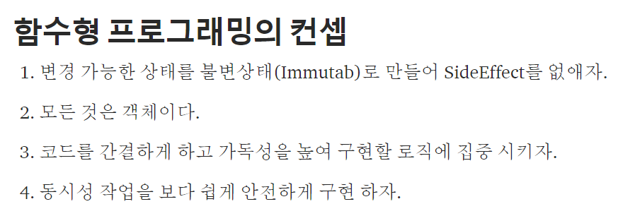
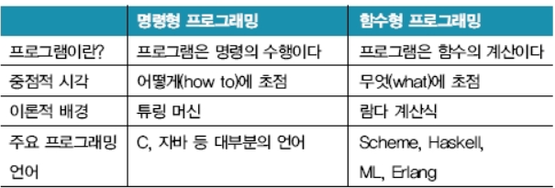
8
함수형 프로그래밍이란?

Slide 25
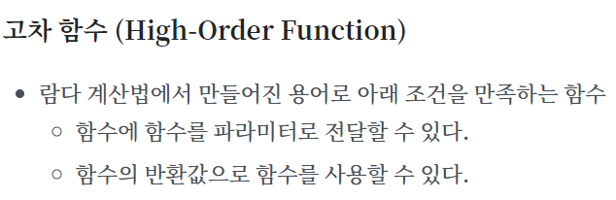
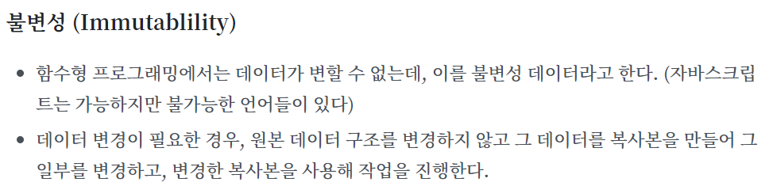
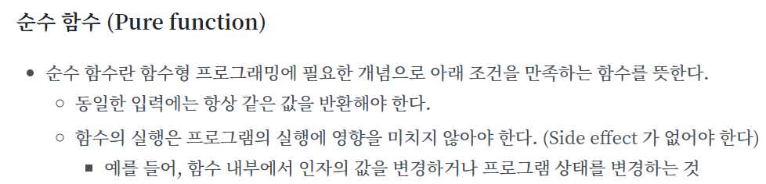
8
함수형 프로그래밍이란?

Slide 26
15조
Thank you

